Slide 1



Pemrograman Berorientasi Objek (OOP)
Universitas Muhammadiyah Muara Bungo
Universitas Muhammadiyah Muara Bungo
Pemrograman Berorientasi Objek (OOP)
Pemrograman Berorientasi Objek (OOP)
Ade Agung Kurniawan, S.Kom, M.Kom
Ade Agung Kurniawan, S.Kom, M.Kom
Ade Agung Kurniawan, S.Kom, M.Kom
Universitas Muhammadiyah Muara Bungo

Slide 2
Mengenal Pemrograman Java

Slide 3
Mengenal Pemrograman JAVA
Bahasa pemrograman Java yang pada awalnya bernama bahasa pemrograman OAK dipelopori oleh James Gosling, Patrick Naughton, Chris Warth, Ed Frank dan Mike Sheridan dari Sun Microsystem, Inc pada tahun 1991,
Memulai Green Project (proyek penelitian membuat bahasa pemrograman yang dapat berajalan diatas berbagai platform)

Slide 4
Mengapa mempelajari JAVA
Sederhana Bahasa pemrograman Java menggunakan sintaks mirip dengan C++ namun sintaks pada Java telah banyak diperbaiki terutama menghilangkanpenggunaan pointer yang rumit dan multiple inheritance. Java juga menggunakan automatic memory allocation dan memory garbage collection
Berorientasi Objek
Terdistribusi
Program Java dijalankan menggunakan interpreter yaitu Java Virtual Machine(JVM). Hal ini menyebabkan source code Java yang telah dikompilasi menjadiJavabytecodes dapat dijalankan pada platform yang berbeda-beda

Slide 5
Peranan OOP dalam sebuah program

Slide 6
Apa peranan OOP
Pada OOP, Fungsi dan variabel dibungkus dalam sebuah objek atau class yang dapat saling berinteraksi, sehingga membentuk sebuah program

Slide 7
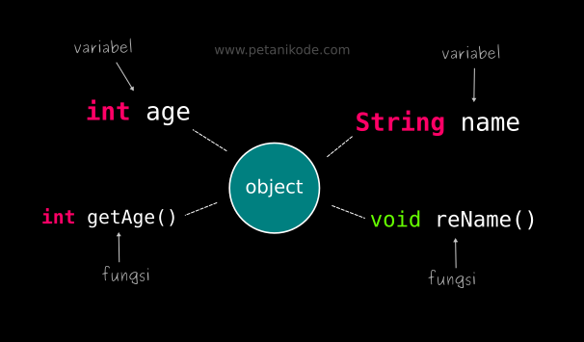

Mari kita lihat

Slide 8
Class & Objek

Slide 9
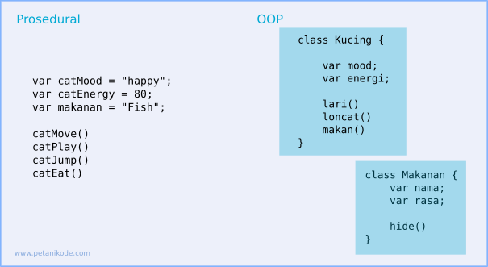

Game Sederhana (yang terdiri kucing & makanan
Dengan class, kita bisa menentukan mana variabel dan prosedur untuk kucing dan makanan
Class ini nanti yang akan kita pakai untuk membuat objek.

Slide 10
Didalam OOP sering disebut
Variabel disebut atribut/property
Fungsi disebut method

Slide 11
Membuat Class
Untuk membuat class, kita bisa menggunakan kata kunci class
Penamaan class biasa menggunakan format CamelCase

Slide 12
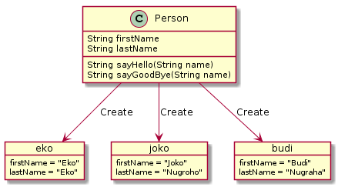

Slide 13
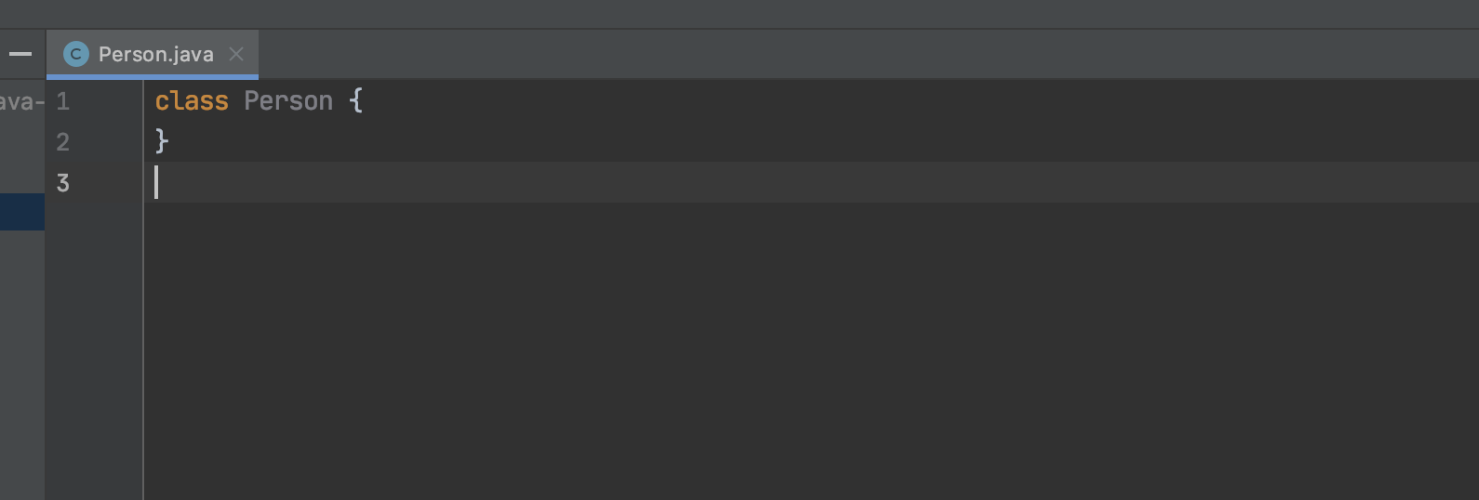
Code Class

Slide 14
Membuat Object
Object adalah hasil instansiasi dari sebuah class
Untuk membuat object kita bisa menggunakan kata kunci new, dan diikuti dengan nama Class dan kurung ()

Slide 15
Contoh penamaan objek lainnya
Class Person {
}
Person namaPerson1 = new Person ();
Class Mobil {
}
Mobil mobilSUV = new Mobil (); / var mobilSUV = new Mobil ();

Slide 16
Contoh pembuatan atribut
Class Person {
String nama = “Rudi”;
String nama;
String alamat = “Jambi”;
}

Slide 17
Field

Slide 18
Membuat Fields
Fields / Properties / Attributes adalah data yang bisa kita sisipkan di dalam Object
Namun sebelum kita bisa memasukkan data di fields, kita harus mendeklarasikan data apa aja yang dimiliki object tersebut di dalam deklarasi class-nya
Membuat field sama seperti membuat variable, namun ditempatkan di block class

Slide 19
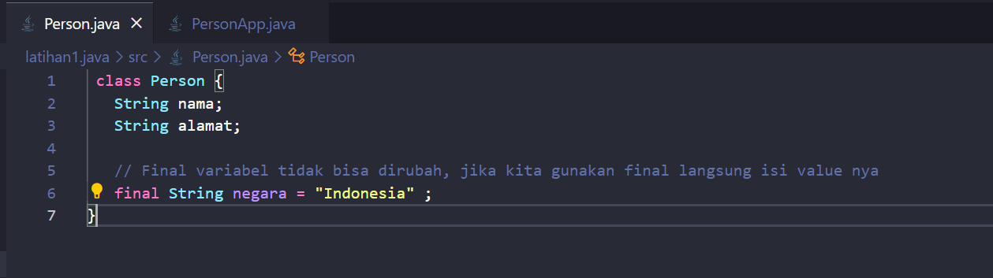
Membuat Fields

Slide 20
Manipulasi Field
Fields yang ada di object, bisa kita manipulasi. Tergantung final atau bukan.
Jika final, berarti kita tidak bisa mengubah data field nya, namun jika tidak, kita bisa mengubah field nya
Untuk memanipulasi data field, sama seperti cara pada variable
Untuk mengakses field, kita butuh kata kunci . (titik) setelah nama object dan diikuti nama fields nya

Slide 21
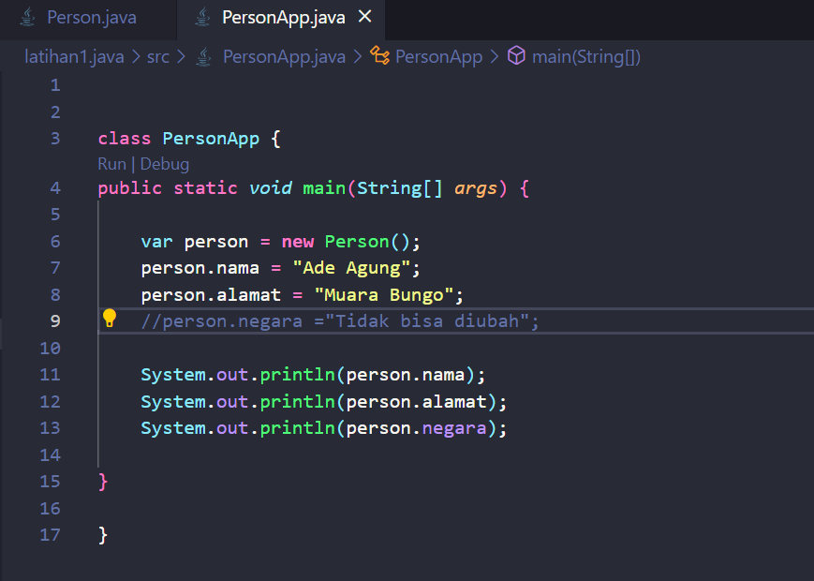
Kode : Manipulasi Field

Slide 22
Fase Pemrograman Java

Slide 23
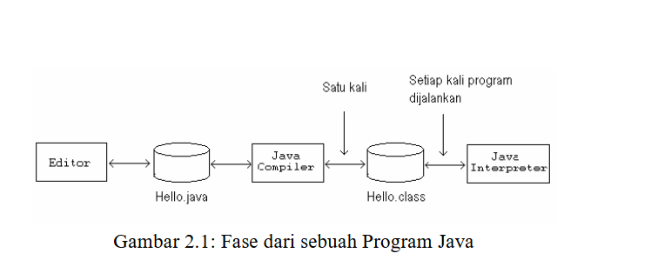
Fase Pemrograman Java

Slide 24
Proses To Hasil

Slide 25
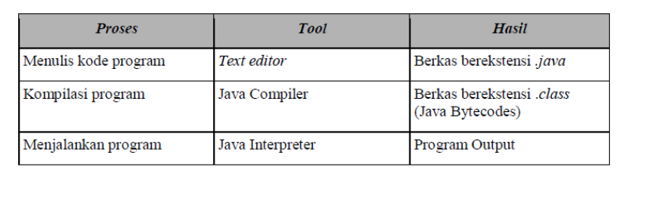
Proses To Hasil
Menulis kode program Text editor Berkas berekstensi .Java
Kompilasi program Java Compiler Berkas berekstensi .class(Java Bytecodes)
Menjalankan program Java Interpreter Program Output

Slide 26
Latihan Menggunakan Class & Object

Slide 27
Langkah Pertama
Buat folder baru dengan nama latihan1.java
Buat nama file Person.java
Kemudian buat file program baru dengan nama :
1. class Person
2. class PersonApp

Slide 28
Latihan 1
Buat file class Person.java tampilkan field
-Nama
-Alamat
-Negara (untuk negara dapat dimanipulasi field dengan tambahkan final)
Buat file class PersonApp
- Buat objek person1
- Masukkan nilai pada variable yang sudah dibuat (Nama, Alamat & negara)
- Cetak program panggil variable/atribut yang sudah dibuat
Jalankan program pada file PersonApp.java

Slide 29
Latihan
Buat file baru dengan nama Mobil.java
Silahkkan anda buat 1 buah class Mobil
Dimana didalam class Mobil memiliki 2 atribut, yaitu warna dan merk.
Selanjutnya kita buat method dari mobil yaitu maju dan mundur, Dimana didalam method tersebut akan menampilkan Informasi dibawah ini
Method maju : " Mobil " + merk + " warna " + warna + " bergerak maju”
Method mundur: " Mobil " + merk + " warna " + warna + " bergerak mundur”
Setelah berhasi, lalu buat objek nya dengan nama mobilSUV
Kemudian panggil dan jalankan method Mobil

Slide 30
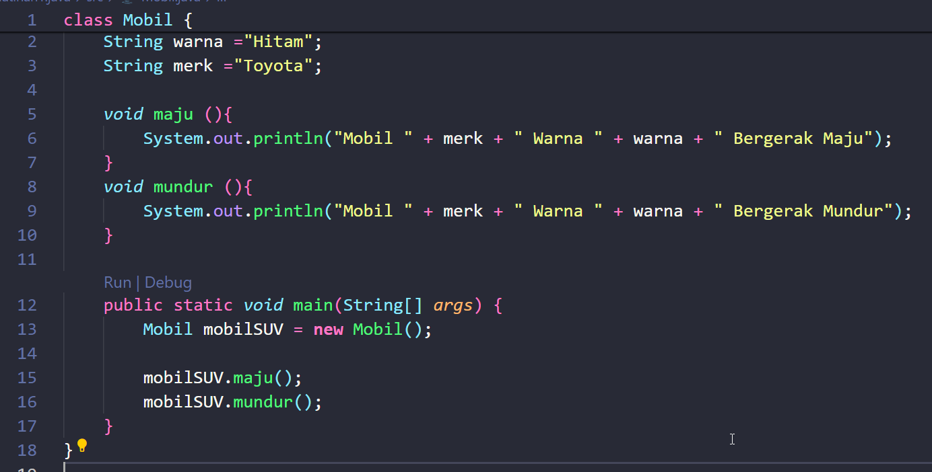
Latihan

Slide 31
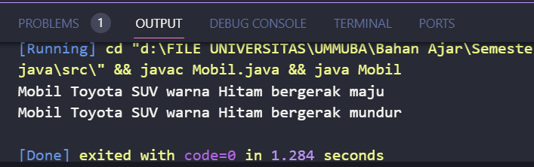
Output Program

Slide 32
Quis
Apa nama class dari coding yang sudah anda buat barusan
Bagaimana cara membuat objek dari class mobil coba berikan contoh
Apa yang terjadi jika kita mencoba memanggil method mundur() tanpa membuat objek dari class Mobil terlebih dahulu?
Bagaimana cara memanggil method maju dan mundur

Slide 33
Latihan.1
class Mobil {
String warna = "Hitam";
String merk = "Avanza Terbaru";
void maju() {
System.out.println("Mobil " + merk + " warna " + warna + " bergerak maju");
}
void mundur() {
System.out.println("Mobil " + merk + " warna " + warna + " bergerak mundur");
}
public static void main(String[] args) {
// Membuat object mobilSaya
Mobil mobilSaya = new Mobil();
// Memanggil object
mobilSaya.maju();
mobilSaya.mundur();
}
}

